Slide 1
8

Slide 2
7

Slide 3
6

Slide 4
5

Slide 5
4

Slide 6
3

Slide 7
2

Slide 8
1

Slide 9
0

Slide 10
फ़सल नागार्जुन

Slide 11
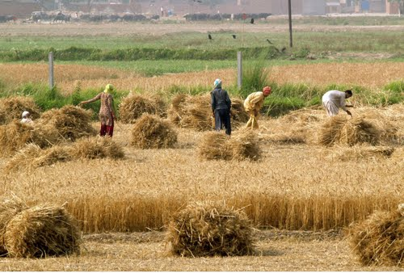
फ़सल नागार्जुन
pI saI maaOya- स्नातक अध्यापक केन्द्रीय विद्यालय यलहंका

Slide 12
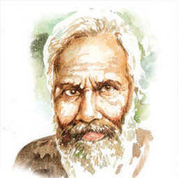
नागार्जुन
नागार्जुन (३० जून १९११-५ नवंबर १९९८) हिन्दी और मैथिली के अप्रतिम लेखक और कवि थे। उनका असली नाम वैद्यनाथ मिश्र था परंतु हिन्दी साहित्य में उन्होंने नागार्जुन तथा मैथिली में यात्री उपनाम से रचनाएँ कीं। इनके पिता श्री गोकुल मिश्र तरउनी गांव के एक किसान थे और खेती के अलावा पुरोहिती आदि के सिलसिले में आस-पास के इलाकों में आया-जाया करते थे। उनके साथ-साथ नागार्जुन भी बचपन से ही “यात्री” हो गए। आरंभिक शिक्षा प्राचीन पद्धति से संस्कृत में हुई किन्तु आगे स्वाध्याय पद्धति से ही शिक्षा बढ़ी। राहुल सांकृत्यायन के “संयुक्त निकाय” का अनुवाद पढ़कर वैद्यनाथ की इच्छा हुई कि यह ग्रंथ मूल पालि में पढ़ा जाए। इसके लिए वे लंका चले गए जहाँ वे स्वयं पालि पढ़ते थे और मठ के “भिक्खुओं” को संस्कृत पढ़ाते थे। यहाँ उन्होंने बौद्ध धर्म की दीक्षा ले ली।

Slide 13
प्रकाशित कृतियाँ
छः से अधिक उपन्यास, एक दर्जन कविता-संग्रह, दो खण्ड काव्य, दो मैथिली;(हिन्दी में भी अनूदित) कविता-संग्रह, एक मैथिली उपन्यास, एक संस्कृत काव्य "धर्मलोक शतकम" तथा संस्कृत से कुछ अनूदित कृतियों के रचयिता। कविता-संग्रह - अपने खेत में, युगधारा, सतरंगे पंखों वाली, तालाब की मछलियां, खिचड़ी विपल्व देखा हमने, हजार-हजार बाहों वाली, पुरानी जूतियों का कोरस, तुमने कहा था, आखिर ऐसा क्या कह दिया मैंने, इस गुबार की छाया में, ओम मंत्र, भूल जाओ पुराने सपने, रत्नगर्भ। उपन्यास- रतिनाथ की चाची, बलचनमा, बाबा बटेसरनाथ, नयी पौध, वरुण के बेटे, दुखमोचन, उग्रतारा, कुंभीपाक, पारो, आसमान में चाँद तारे। व्यंग्य- अभिनंदन निबंध संग्रह- अन्न हीनम क्रियानाम बाल साहित्य - कथा मंजरी भाग-१, कथा मंजरी भाग-२, मर्यादा पुरुषोत्तम, विद्यापति की कहानियाँ मैथिली रचनाएँ- पत्रहीन नग्न गाछ (कविता-संग्रह), हीरक जयंती (उपन्यास)। बांग्ला रचनाएँ- मैं मिलिट्री का पुराना घोड़ा (हिन्दी अनुवाद) ऐसा क्या कह दिया मैंने- नागार्जुन रचना संचयन

Slide 14
फ़सल
ek ko nahIM
dao ko nahIM
Zor saarI naidyaaoM ko panaI ka jaadU
ek ko nahIM laaK laaK kaoiT kaoiT haqaaoM ko soSa- kI maihmaa
ek kI nahIM
hjaar hjaar KotaOM kI ima_I ka gauNa Qama-
Anaok naidyaaoM ko panaI sao isaMicat haokr fsala tOyaar haotI hO.fsala kao tOyaar krnao maoM ek nahIM dao nahIM Aiptu laaKaoM kraoDaoM iksaanaaoM ka Eama lagaa haota hO.fsala Anaok KotaoM kI ima+I ko gauNa Qama- sao ]%pnna haotI hO.

Slide 15
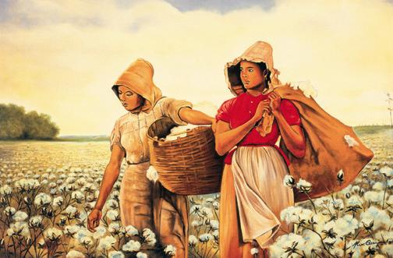
फ़सल
fsala kao kiva nao haqaaoM kI spSa- kI gairmaa @yaaoM kha hO
fsala kao naidyaaoM ko panaI ka jaadU @yaaoM kha gayaa hO
fsala kao ima+I ka gauNa Qama- @yaaoM kha gayaa hO
ek ko nahIM dao ko nahIM pMi@t ka p`yaaoga kiva nao baar baar @yaaoM ikyaa hO
fsala @yaa hO
AaOr tao kuC nahIM hO vah
naidyaaoM ko panaI ka jaadU hO vah
haqaaoM ko spSa- kI maihmaa hO
BaUrI kalaI saMdlaI ima+I ka gauNa Qama- hO
$paMtr hI saUrja kI ikrNaaoM ka
isamaTa huAa saMkaoca hO hvaa kI iqarkna ka.

Slide 16
फ़सल
naidyaaoM ko panaI laaKaoM kraoDaoM iksaanaaoM ka Eama ima+I ko gauNa Qama- saUya- kI ikrNaaoM AaOr hvaa ko calanao sao fsalaoM ]%pnna haotI hOM.fsala ko inamaa-Na maoM pMca t%vaaoM ko saaqa saaqa maanava Eama ka BaI ivaSaoYa yaaogadana hO.
saUrja kI ikrNaaoM ka fsala ko ilae @yaa mah%va hO
kiva nao kaOna kaOna saI ima+I ka ]llaoK ikyaa hO
hvaa kI iqarkna ka isamaTa huAa saMkaoca kaOna hO
hvaa ka fsala ko ilae @yaa mah%va hO

Slide 17
काव्य सौंदर्य
KDI baaolaI maoM ricat CMd mau@t kivata hO.
naad saaOMdya- hO.
Sabd ica~ hO.
ica~a%mak SaOlaI hO.
laaok jaIvana kI Jaa^kI hO.
sarla sahja va svaaBaaivak BaaYaa ka p`yaaoga hO.

Slide 18
gaRh kaya-
kiva ko Anausaar fsala @yaa hO
ima+I ko gauNa Qama- kao paoiYat krnao maoM hmaarI @yaa BaUimaka hao saktI hO
fsala kao haqaaoM ko spSa- kI gairmaa AaOr maihmaa khkr kiva @yaa vya@t krnaa caahta hO

